Slide 1
MUDr. Martin Komínek
381272@mail.muni.cz

Slide 2
Kritické období vývoje zrakových funkcí
Zrakové funkce se vyvíjejí
na základě zrakové zkušenosti.
od narození do cca 8 let (individuální, udává se 5-9, dle autora).
Vývoj zrakových funkcí je možné ovlivnit
jen v tomto období.
Notes:
Zrakové funkce se správně vyvíjejí jen na základě přiměřené a dostatečné zrakové zkušenosti. Jejich vývoj probíhá zhruba v předškolním období. Jedině v tomto období je možné vývoj zrakových funkcí ovlivnit. (jednak negativně- s následnou poruchou, tak i pozitivně- léčebně)

Slide 3
novorozenec | periferní vidění - vidění nedokonalé, nezralost makulární krajiny, fčně centrální skotom, novorozenec vnímá pouze periferní sítnicí, ( světlo x tma, jednoduché tvary, kontrastní pruhy)
2. - 4. měs. | fixace a sledování - CK rychle dozrává, ve 3.M sleduje pohyb předmětů, a v 5M visus odhadován 1/20 –1/30, krátkodobá binokulární fixace, reflexy konvergence a divergence, od 4. měsíce rozvoj akomodace.
6 měs. | přítomno JBV, paralel. postavení Vytváří se fúzní reflex -> podmínky pro JBV. Dosud může být patrná nedokonalá koordinace očních pohybů, nekonstantní zašilhávání = strabismus spurius | V=6/24
6. – 12. měs. | Upevnění binokulární spolupráce, lepší koordinace oko – ruka. Utužení vztahu konvergence – akomodace. | V=6/15
5 let | stabilizované BV - v 5-6 roce je vývoj zrak. ostrosti prakticky ukončen | V=6/6
Notes:
Zralý novorozenec má nedokončený vývoj oka ( zejm. centr.krajiny) a příslušných mozkových struktur.
Novorozenec proto vnímá světlo především periferií sítnice, není schopen fixovat , tomu odpovídá i zraková ostrost. Pohyby očí jsou nekoordinované.
O přítomnosti zrakové funkce se můžeme přesvědčit vyšetřením reakce zornic na osvit, můžeme snímat VEP,(můžeme pozorovat reflexní přivírání očí v ostrém světle).
V prvních 6 měsících dochází k velmi rychlému vývoji zrakových funkcí. Postupně dozrává centrální krajina, zlepšuje se centrální fixace a tedy visus.
Mezníkem je 2.až 3. měs., kdy je dítě většinou schopno krátce fixovat a sledovat zejm. obličeje a větší jasné předměty.Postavení je v té době ještě labilní.Dítě může občas šilhat. (Některé děti mohou mít vývoj lehce opožděn, ale při neschopnosti fixace a sledování ve 4 měs.by mělo mít oční vyšetření.)
Kromě monokulárního zlepšování visu se vyvíjejí postupně reflexy důležité pro binokulární vidění, takže v 6 měsících jsou dány základy prostorového binokulárního vidění, které se dále zdokonaluje, postavení je v 6 měs. většinou již paralelní. (V prvních 6-12 měsících dítě může občas zašilhávat, protože koordinované oční pohyby se teprve vyvíjejí, jestliže však dítě v (3)-6 měsících trvale šilhá měloby mít oční vyšetření.)
V dalších letech se pomalu dokončuje zrakový vývoj. Kolem 5. roku dosahuje zraková ostrost hodnoty dospělých a BV a paralelní postavení je již stabilizované. Zcela zralý je zrakový systém kolem 8. roku…

Slide 4
Projevy poruchy zraku u kojence
nereagování na přiměřené zrakové podněty
(známou tvář, hračku, kontrastní předmět)
nystagmus nebo bloudivé pohyby očí
porušená fotoreakce zornic
okulodigitální příznak
(tlačení prsty nebo pěstičkou na bulby)
Notes:
Těžká porucha zraku u kojence se projeví nereagováním na známé tváře, předměty, dále nystagmem, který obykle znamená menší postižení než bloudivé pohyby očí, bývá obleněná fotoreakce zornic, upřený pohled na jasné světlo při nereagování na jiné podněty obvykle znamená poruchu zraku, někdy můžeme zaznamenat okulodigitální příznak- mačkáním očí prsty nebo pěstičkou dochází k stimulaci sítnice.

Slide 5
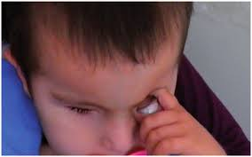
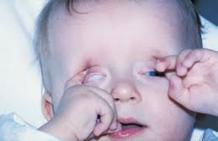
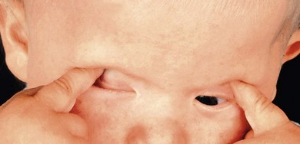
Okulodigitální příznak

Slide 6
Jednoduché binokulární vidění (JBV)
Koordinovaná spolupráce obou očí k dosažení jediného smyslového vjemu ( splynutí = fúze)
Nejvyšší stupeň JBV představuje stereopické vidění – prostorové vidění.
Vyžaduje dokonalou senzoricko-motorickou spolupráci obou očí ( opt. systém, sitnice – receptor zr. impulsů, zr. dráha a okcip. lalok / činnost okoh. svalů, jejich nervů a inervačních center)
Notes:
BV obecně je schopnost současně vnímat sítnicemi obou očí.
Normální BV nebo jinak řečeno JBV je schopnost vidět oběma očima pozorovaný předmět jednoduše prostorově.
To vyžaduje dokonalou senzoricko- motorickou spolupráci obou očí.

Slide 7
Podmínky JBV
Senzorické složky:
Normální/téměř normální vidění obou očí
Sítnicové obrazy obou očí stejné velikosti, intenzity a barvy
Centrální fixace obou očí
NRK
Schopnost fúze
Normální funkce zrakových korových center a drah
Notes:
Předpoklady JBV v oblasti motorické : paralelní postavení očí, volná pohyblivost bulbů, koordinace akomodace a konvergence
senzorické: přibližně stejně ostré ale i stejně velké obrazy obou očí, NRK, schopnost fúze
Fúze je schopnost splynutí ( stejných ) obrazů z pravého a levého oka v jediný vjem v korovém zrakovém centru.
Senzorická fúze je děj spojování dvou monokulárních vjemů v jediný, vzniká i bez pohybu očí.
Motorická fúze řídí osy obou očí , aby se protínaly na fixovaném předmětu, Náhodné zobrazení předmětu na disparátních místech sítnic, které by vedlo k diplopii, je popudem ke korekčnímu fúznímu pohybu- nepodléhá vůli, hlavními podněty jsou vjemy z centrální oblasti, ale i podněty z periferie mohou vyvolat fúzi.Motorická fúze je hlavní příčinou senzomotorické koordinace očí
Měřit můžeme pouze fúzní pohyby očí tzv. šířku fúze – stupeň konvergence a divergence, při kterém se rozpadá jednoduchý binokulární obraz ve zdvojený.
Fúze je hlavním ručitelem JBV,

Slide 8
Podmínky JBV
Motorické složky:
Paralelní postavení očí.
Volná motilita obou bulbů.
Normální funkce motorických drah a center.
Správná koordinace akomodace a konvergence.
Notes:
Předpoklady JBV v oblasti motorické : paralelní postavení očí, volná pohyblivost bulbů, koordinace akomodace a konvergence
senzorické: přibližně stejně ostré ale i stejně velké obrazy obou očí, NRK, schopnost fúze
Fúze je schopnost splynutí ( stejných ) obrazů z pravého a levého oka v jediný vjem v korovém zrakovém centru.
Senzorická fúze je děj spojování dvou monokulárních vjemů v jediný, vzniká i bez pohybu očí.
Motorická fúze řídí osy obou očí , aby se protínaly na fixovaném předmětu, Náhodné zobrazení předmětu na disparátních místech sítnic, které by vedlo k diplopii, je popudem ke korekčnímu fúznímu pohybu- nepodléhá vůli, hlavními podněty jsou vjemy z centrální oblasti, ale i podněty z periferie mohou vyvolat fúzi.Motorická fúze je hlavní příčinou senzomotorické koordinace očí
Měřit můžeme pouze fúzní pohyby očí tzv. šířku fúze – stupeň konvergence a divergence, při kterém se rozpadá jednoduchý binokulární obraz ve zdvojený.
Fúze je hlavním ručitelem JBV,

Slide 9
Amblyopie (tupozrakost)
Porucha zrakového vývoje.
Snížení zrakové ostrosti pod 6/9 (5/7.5) i při optimálním vykorigování případné dioptrické vady.
Na základě abnormální zrakové zkušenosti v dětství – amblyogenní faktory.
Prevalence 2-4%
První 3 roky jsou nejkritičtější.
Notes:
Zjednodušeně je amblyopie horší vidění optimálně (brýlemi) vykorigovaného jinak zdravého oka.
Albrecht von Graefe ji definoval jako stav u kterého lékař nevidí nic a pacient velmi málo.
Porucha bývá jednostranná, ale může být i oboustranná.
Vyskytuje se zhruba u 2-4% populace a je nejčastější příčinou sníženého visu v dětství.
Amblyopii můžeme definovat také na základě etiopatogeneze jako snížený visus způsobený poruchou zrakového vývoje následkem abnormální zrakové zkušenosti v raném dětství.
Normální binokulární zraková zkušenost( nebo-li stimulace obou očí současně stejnými dostatečně ostrými obrazy) je nutná , aby se zachovaly a upevnily kongenitálně založené nervové spoje zrakové dráhy a dokončil vývoj zrakových mozkových center.
Amblyopie může vzniknou od narození do 7-8 let, kdy je zrakový vývoj dokončen a zraková centra jsou již resistentní k abnormální zrakové stimulaci.
Nejkritičtější období z hlediska vzniku amblyopie jsou první 3 měsíce, dále první 3 roky.

Slide 10
Amblyogenní mechanizmy/faktory
nedostatek ostrých sítnicových obrazů
  zákaly optických medií
  nekorigované refrakční vady
  ptóza
rozdílnost sítnicových obrazů obou očí
  strabismus
  jednostranné refrakční vady, zákaly optických medií, anisometropie
Notes:
Amblyopie vzniká obecně 2 základními mechanizmy:
Nedostatečnou zrakovou stimulací ( oko nemůže být používáno k vidění): vytváří se nedostatečné množství nebo neostré sítnicové obrazy, což vede k pasivnímu útlumu příslušné části zrakového systému( k snížené aktivitě příslušné části zrakového centra, které přijímá zrak. informaci z postiženého oka a následně k atrofii)- zpomalení až zastavení rozvoje částí mozk.kůry, které přijímají zrakovou informaci z postiženého oka
- zákaly optických medií, nekorigované refrakční vady, ptóza
2.abnormální stimulací natolik rozdílnými sítnicovými obrazy pro pravé a levé oko, že není možné jejich splynutí v 1 vjem ve zrakovém centru, dochází k soutěži mezi oběma obrazy a ve zrakovém korovém centru dojde k supresi horšího obrazu- přestane být vnímán, dojde k aktivnímu útlumu ( oko je reflexně aktivně utlumeno, protože je nesprávně používáno k vidění)
- strabismus, rozdílné nebo jednostranné refrakční vady, jednostranné zákaly optických medií

Slide 11
Typy amblyopie
Ex anopsia – z nepoužívání oka
Kongenitální – bez zjevných příčin, dá se zlepšit jen částečně
Anizometropická – nestejně velké obrazy na sítnicích= aniseikonie
Meridionální – při velkém astigmatismu
Ametropická – při vysoké refrakční vadě na jednom či druhém oku
Relativní – i při relativně nepatrném organickém nálezu
Při strabismu – v důsledku útlumu šilhajícího oka
Notes:
Aniseikonii můžeme rozdělit na statickou a dynamickou. Prvním typem je klasická aniseikonie označující vnímaný rozdíl velikosti obrazů při fixovaném směru pohledu. Druhým typem je tzv. vyvolaná anizoforie a označuje rozdíl velikosti obrazů způsobený nepřekonaným prizmatickým efektem při pohledu přes různé části dvou anizometropických brýlových čoček.

Slide 12
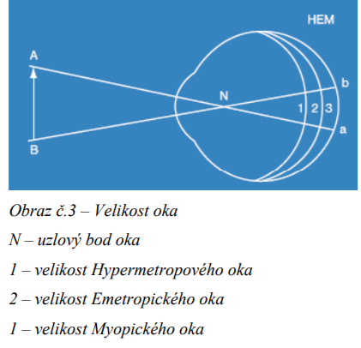
Aniseikonie
Andreas Theocharides: Velikost obrazu na sítnici, stanovení a korekce anizeikonie včetně optických principů Bakalářská práce.
Bakalářská práce, LF MU a FN Brno, Katedra ortoptiky a optimetrie, březen 2020.
Dostupné na: https://is.muni.cz/th/axfsu/Velikost_obrazu_na_sitnici__stanoveni_a_korekce_anizeikonie_vcetne_optickych_principu.pdf

Slide 13
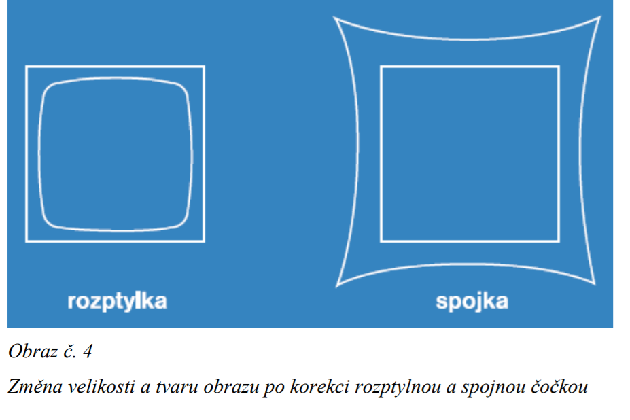
Aniseikonie
Andreas Theocharides: Velikost obrazu na sítnici, stanovení a korekce anizeikonie včetně optických principů Bakalářská práce.
Bakalářská práce, LF MU a FN Brno, Katedra ortoptiky a optimetrie, březen 2020.
Dostupné na: https://is.muni.cz/th/axfsu/Velikost_obrazu_na_sitnici__stanoveni_a_korekce_anizeikonie_vcetne_optickych_principu.pdf

Slide 14
Typy amblyopie
Podle závažnosti
  Lehká – visus 0.8 – 0.3
  Střední – visus 0.3 -0.1
  Těžká – visus 0.1 a horší

Slide 15
Dg. amblyopie
Snížený visus po optimálním vykorigování případné refrakční vady.
Vyloučení organické příčiny sníženého vizu.
Anamnéza abnormální zrakové zkušenosti.
Notes:
Amblyopii diagnostikujeme na základě nálezu sníženého vizu i po optimálním vykorigování případné refrakční vady a po vyloučení organické příčiny nebo je-li pokles visu větší než by odpovídalo organické poruše.
Zároveň diagnózu amblyopie podporuje nález období působení abnormální zrakové stimulace.

Slide 16
Terapie amblyopie
Nutná časná léčba (předškolní věk) - PP
zajistit ostrý sítnicový obraz:
- korekce refrakční vady
- odstranit zákaly optických medií
korigovat oční dominanci:
- náplasťová okluze vedoucího oka
- zamlžení obrazu vedoucího oka – atropinová penalizace, speciální okluzory.
Notes:
Období po které můžeme léčit amblyopii je omezené. Horní hranice je individuálně variabilní a také různá u jednotlivých typů amblyopie
(deprivační amblyopie- do několika měsíců věku,strabická- do 8-9 let, anisometropická do 9-10 let)
Obecně kromě deprivační je amblyopie nejlépe léčitelná v předškolním věku, později je již výsledek léčby nejistý, ale vzhledem k variabilní horní hranici zahajujeme léčbu u každého do 9 let věku.
Léčba spočívá v odstranění příčiny, tedy nejčastěji v korekci refrakční vady- je nutno plně korigovat každou signifikantní refrakční vadu včetně hypermetropie.
Většinou korigujeme brýlemi, jen u vyšší anisometropie KČ.
Operace syté kongenitální katarakty, event.kong. zákalů rohovky či krvácení do sklivce je nutno provést v prvních měsících života, jinak vznikne těžká amblyopie refrakterní k léčbě.
Kromě odstranění příčiny amblyopie musíme utlumené tupozraké oko přimět opět k činnosti a to docílíme jedině vyřazením zdravého oka z vidění. Provádíme to zakrytím zdravého oka tzv. okluzí nejčastěji náplasťovým okluzorem, výjimečně okluzní KČ. Někdy méně často u lehčích až středních amblyopií můžeme opticky zamlžit obraz vedoucího zdravého oka(a zvýhodnit oko tupozraké)- do dálky hyperkorekcí plusovými skly, do blízka cykloplegií atropinem.

Slide 17
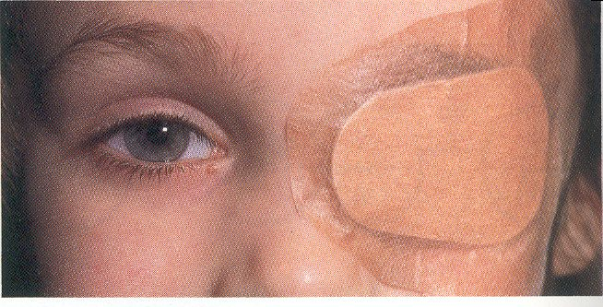
Terapie amblyopie
Notes:
Úspěch léčby závisí na časné diagnoze a dobré spolupráci rodičů

Slide 18
Strabismus (heterotropie, šilhání)
= senzomotorická porucha vzájemné spolupráce očí
porucha BV
asymetrické postavení očí
Notes:
Nyní se dostáváme ke strabismu.
Je to porucha funkční- poruchu binokulárního vidění, která se navenek projevuje asymetrickým postavením očí- uchýlením jednoho oka ze správného směru.
(Při fixaci předmětu se osy bulbů neprotínají v témže bodě)

Slide 19
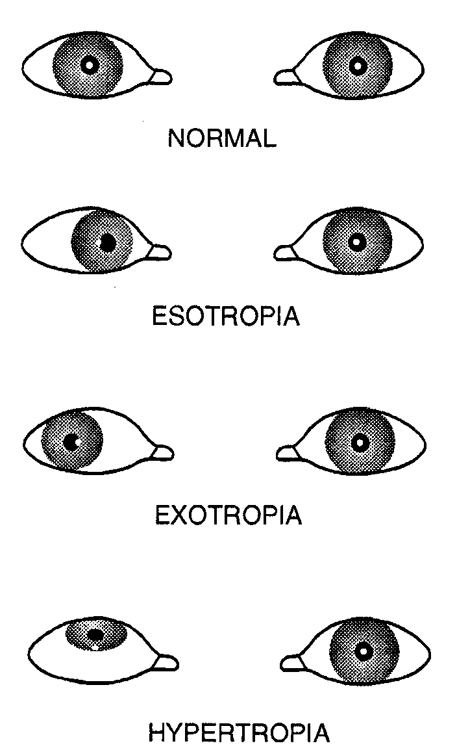
Typy šilhání podle směru úchylky
Strab. convergens (esotropie)
Strab. divergens (exotropie)
Strab. supravergens (hypertropie)
Strab. infravergens (hypotropie)
Notes:
Teď některé termíny:
Pohyby jednotlivých očí kolem os – dukce - kolem vertikální osy – addukce – dovnitř, abdukce – zevně
- kolem horizontální osy – sursumdukce – elevace – vzhůru, deorsumdukce – deprese – dolů
- kolem sagitální osy – dle toho kterým směrem se pohybuje vertikální meridián rohovky u č 12
- incyklodukce – intorze - rotace dovnitř
- excyklodukce – extorze – rozace zevně
(sursumvergens – hypertropie, deorsumvervens – hypotropie)
Kromě uvedených pohybů jednotlivých bulbů, rozeznáváme ještě pohyby párové:
Verze – konjungované stejnosměrné párové pohyby bulbů
Vergence – protisměrné, diskonjugované párové pohyby - souměrné sbíhání obou os – konvergence, rozbíhání os – divergence

Slide 20
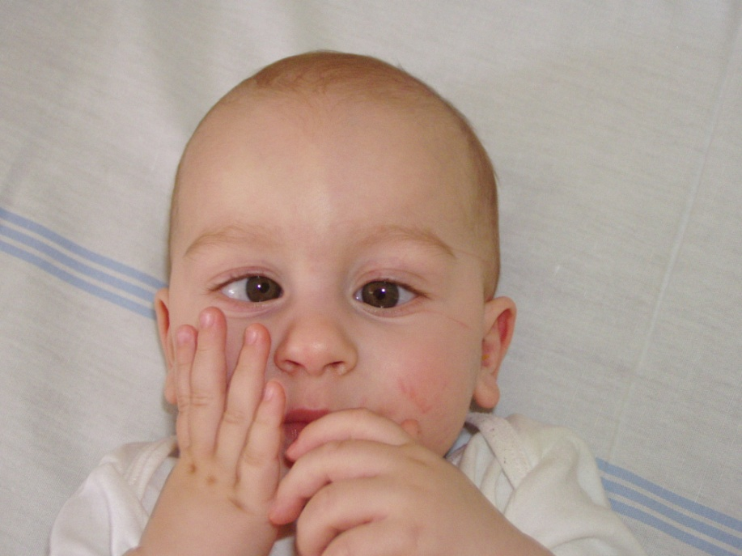
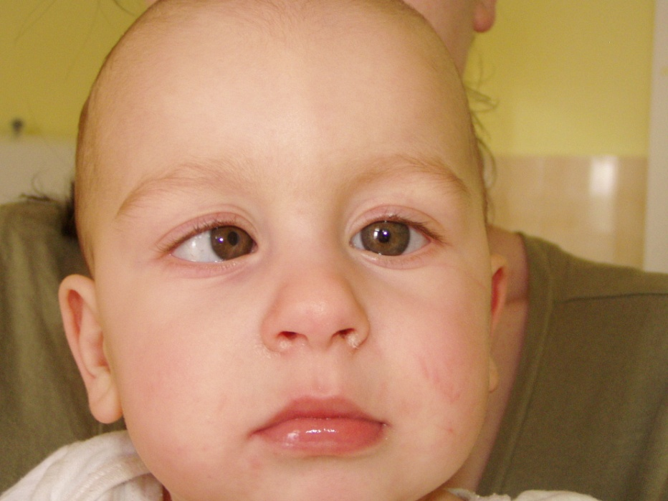
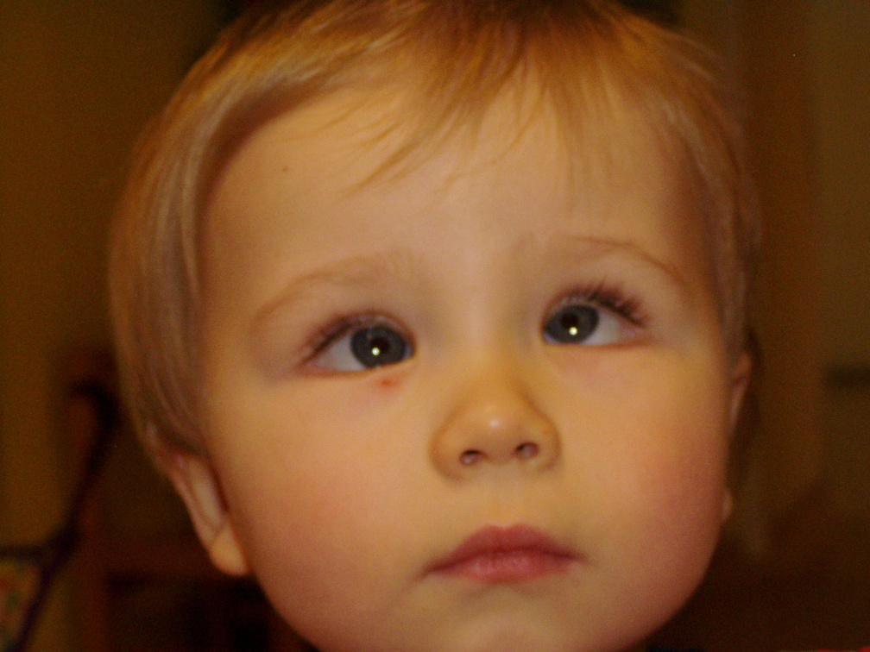
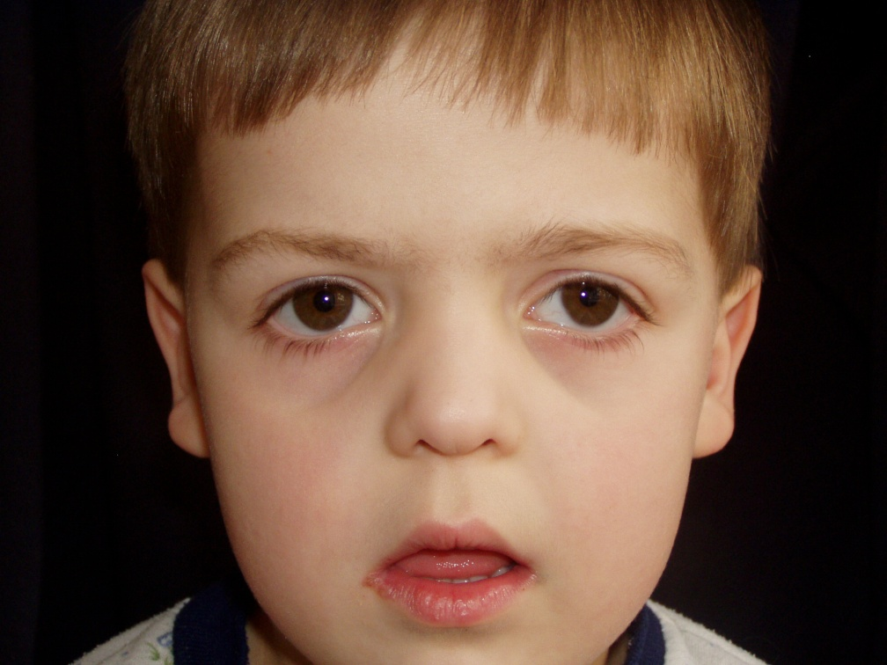

Slide 21
Typy šilhání podle primární poruchy
Strabismus konkomitující (=dynamický, souhybný).
Strabismus inkomitantní (paralytický / restrikční).
Notes:
Podle primární poruchy rozlišujeme 2 základní typy strabismu

Slide 22
Znaky konkomitujícího strabismu
neporušená hybnost bulbů
Tropický úhel je ve všech pohledových směrech stejně velký
primární úchylka = sekundární
porucha JBV bez subjektivních obtíží (např. diplopie)
porucha senzomotorické koordinace (nebo porucha senzorická)
Notes:
Oba typy od sebe odlišíme vyšetřením motility.
U konkomitantního s. je neporušená hybnost bulbů a s tím souvisí i další znaky:
Úhel šilhání je ve všech pohledových směrech stejný
Primární úchylka = sekundární
(Primární úchylka je úhel, který spolu svírají osy bulbů při fixaci vedoucím nešilhajícím okem, jestliže ho přikryjeme, převezme fixaci původně šilhající oko a pod okluzí se stočí původně fixující oko do sekundární úchylky.)

Slide 23
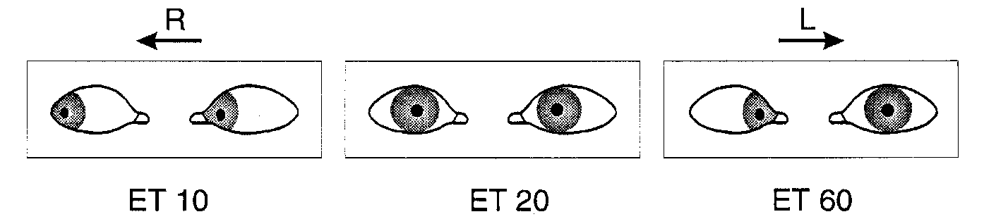
Znaky inkomitantního strabismu
Omezení pohyblivosti ve směru maximální akce ochrnutého svalu
Primární úchylka se mění v různých pohledových směrech
Sekundární úchylka > primární
Kompenzační postavení hlavy
U získaného – subjektivní obtíže - diplopie
Porucha v oblasti inervace u paralytických strabismů.
Porucha mechaniky v orbitě u restrikčních strabismů.
Notes:
Hlavním znakem je porušená motilita, která je nejčastěji způsobena parézou svalu.
Proto se úhel šilhání mění v různých pohledových směrech a také je rozdílná primární a sekundární úchylka.
Souvisí s tím i kompenzační postavení, při kterém pacient natáčí hlavu tak, aby se oči dostaly do paralelního postavení a vyhnul se diplopii.
( kterou pacient trpí , protože paralytický strabismus vzniká častěji ve věku , kdy již není schopen adaptačních mechanismů.)

Slide 24
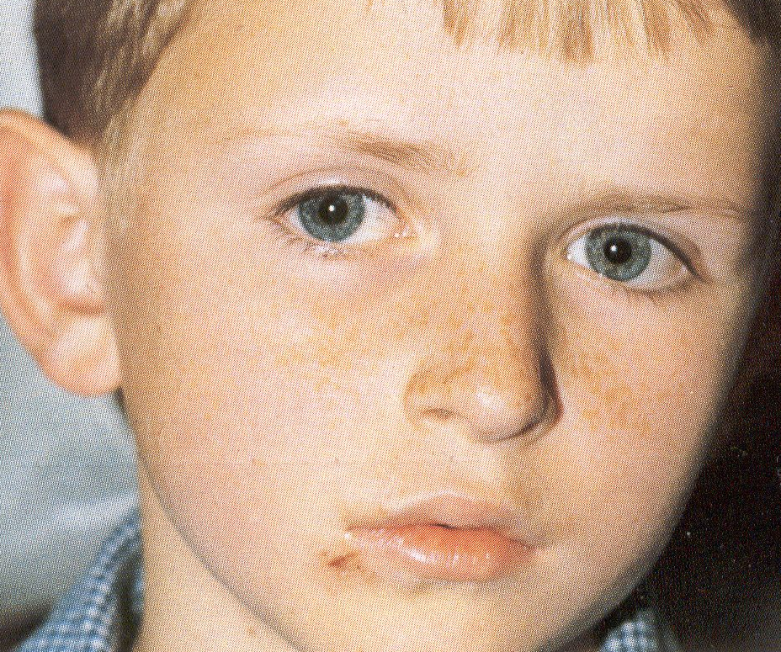
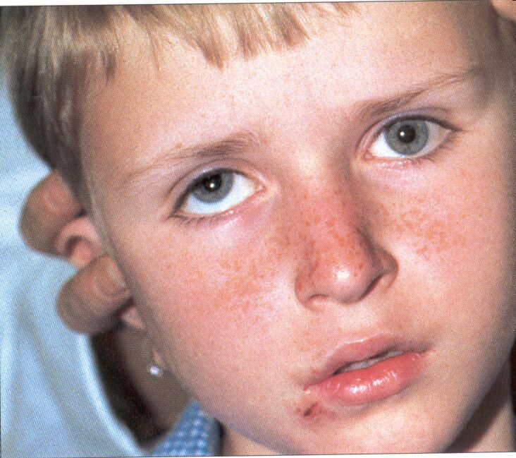
Kompenzační postavení hlavy
O parézu jakého svalu se jedná?

Slide 25
Typy šilhání podle laterality - strany
Strabismus monolateralis
(trvale šilhá jedno oko-riziko amblyopie).
Strabismus alternans
(oči se spontánně střídají v šilhání a fixaci).

Slide 26
Rizikové faktory pro vznik strabismu
nekorigované refrakční vady (hypermetropie)
neurologické poruchy (poruchy fúze)
- perinatální komplikace (nezralost, asfyxie)
- stres
špatný visus způsobený organickou oční chorobou
strabismus v rodině
Dědičnost: multifaktoriální (dědí se predisponující faktory)
Může strabismus způsobit i amblyopie?
Notes:
Konkomitantní strabismus je způsoben více příčinami, ty se mohou ještě vzájemně kombinovat.
Nejvýznamnější jsou refrakční vady, zejména dalekozrakost.
Strabismus může vzniknou také sekundárně u oka špatně vidoucího z důvodu organické oční choroby (jednostranné zákaly opt.medií, vrozená anomalie optiku)
Významným etiolog.faktorem jsou poruchy mozkových center, které řídí senzoricko- motorickou koordinaci očí, poruchy fúze.
Ad optické:refrakční vady způsobují neostrý nebo zkreslený retinální obraz, anizeikonii nebo porušují akomodačně konvergenční mechanismus (vztah AC/A)
Ad senzorické: léze sítnice , zrakového nervu nebo vyšších oddílů zrakové dráhy- porucha centrálního vidění nebo defekty zorného pole-disociaci BV- disociace postavení očí
Ad motorické:asymetrie orbit aj. anatomické afekce ovlivňující uložení bulbů, drobné vývojové defekty svalů, anomálie úponů, degenerativní aj. změny svalů vedou podle stupně motorického oslabení ke vzniku svalové nerovnováhy různého stupně od heteroforie přes smíšený strabismus s jistými známkami inkomitance až po paralytický strabismus,( neurogenní poruchy vedou většinou ke vzniku paralytického strabismu)
Ad poruchy CNS: poruchy CNS od narození nebo raného dětství- budování a řízení binokulární soustavy je nedostatečné (nezralost CNS, perinatální poškození- trauma, asfyxie, infekce, snížená či zvýšená dráždivost CNS, choroby CNS degenerativní..)
náhlá zátěž CNS ( fyzická či psychická) vede ke zhroucení binokulární rovnováhy, která je labilní pro změny optické, senzorické či motorické- dekompenzace heteroforie v heterotropii
Ad dědičnost: dědičné syndromy se strabismem
familiární strabismus: dědí se zvláštnosti v konfiguraci hlavy zvl. očnic,anomálie svalů,refrakční vady, poruchy v senzorické oblasti- nejvýznamnější defekt koordinačních oblastí CNS- vede již od narození k patologickému vývoji binokulárních reflexů.

Slide 27
Vyšetření strabismu
anamnéza
postavení očí a velikost úchylky
motilita
binokulární funkce
zraková ostrost
refrakce
fixace
přední segment a fundus

Slide 28
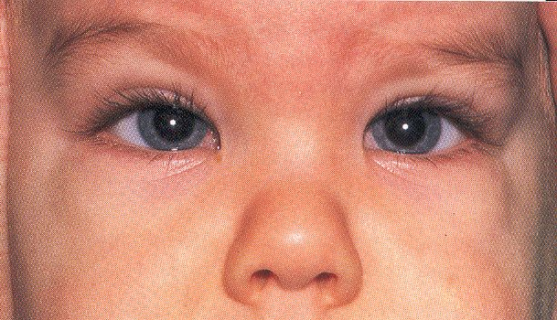
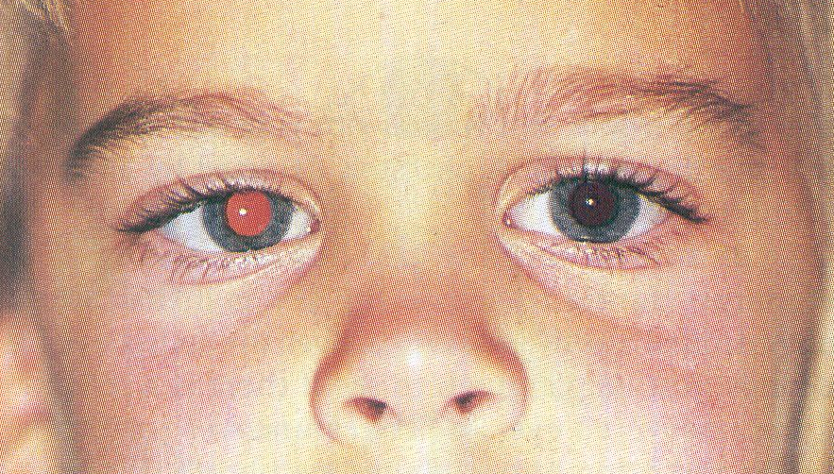
Vyšetření postavení očí
podle polohy rohovkových reflexů
  u velmi malých dětí
  orientační metoda
Notes:
Nejjednoduší způsob, který používáme u malých dětí do 2 let, bez kapání a doteku dítěte- Brucknerův prosvěcovací test
Osvětlíme ze vzdálenosti asi 1m bodovým (kruhovým světlem) oftalmoskopu nebo baterkou obě oči dítěte
Sledujeme polohu rohovkového reflexu vzhledem k zornici,( velikost a barvu zornice a její reakci)
Norma: reflexy symetrické, obě zornice zúžené, šedé
Strabismus: jedna zornice šedá, úzká s centrálně-normálně uloženým( 1mm nas. a 0,5mm nad) reflexem, druhá širší růžovější s excentrickým reflexem
Dopadne-li intenzivní světlo na makulu, zornice se zúží a má tmavě šedou barvu, při sebemenším pohybu oka mimo centrum se barva zornice změní na růžovou a lehce se rozšíří=těžší amblyopie.

Slide 29
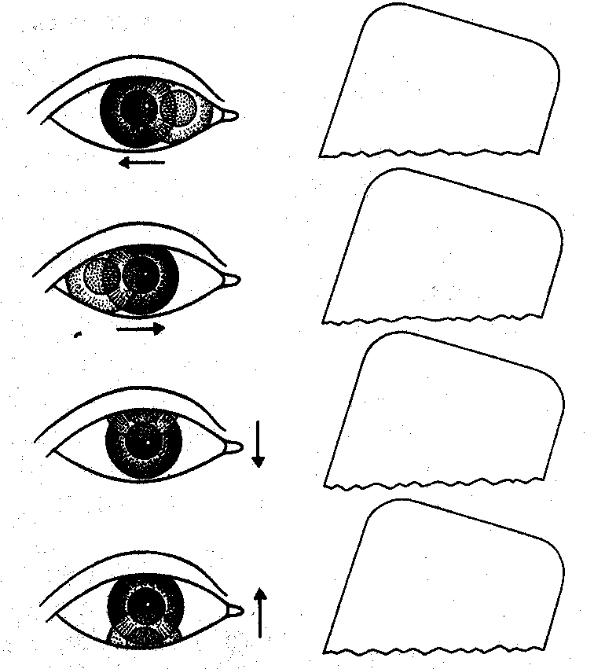
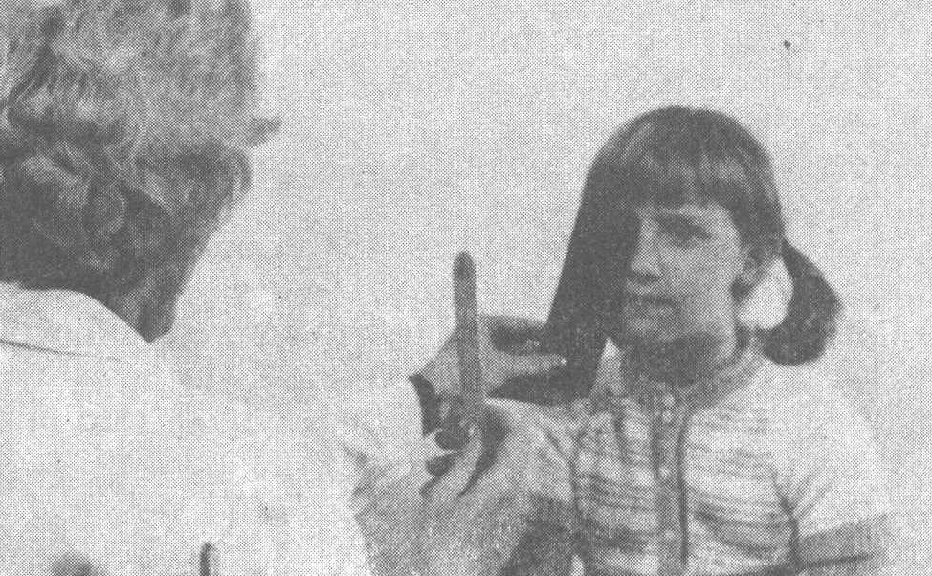
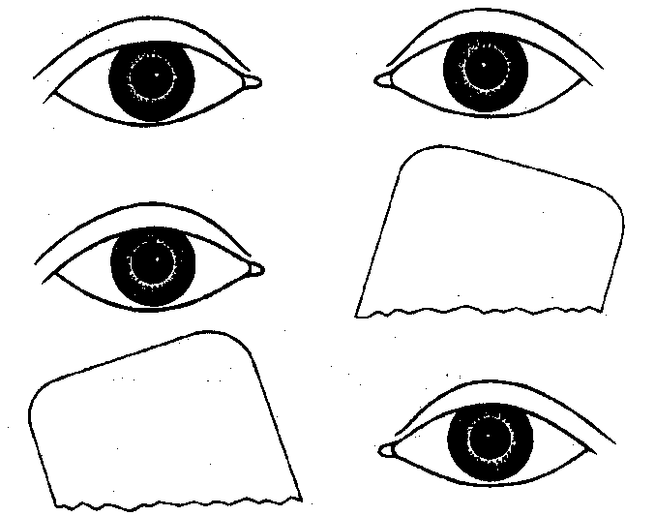
Vyšetření postavení očí
zakrývací test
  základní, rychlý a průkazný test
Notes:
Střídavě zakrýváme oči , zatímco pacient fixuje předmět ve vzdálenosti 0,5 a 5m
Zakryjeme-li šilhající oko, vedoucí oko zůstane v klidu,zakryjeme-li vedoucí fixující oko, šilhající oko vykoná vyrovnávající pohyb k převzetí fixace,který je v opačném směru,než úchylka- u esotropie temporálně…
V rovnovážném postavení (u ortoforie) není patrný žádný vyrovnávací pohyb.
Postavení vyšetřujeme do dálky i blízka.

Slide 30
Pseudostrabismus (zdánlivé šilhání)
konfigurace obličeje budící dojem šilhání
  epikantus (kožní řasa ve vnitřním koutku)
  oči umístěné blízko nebo daleko od sebe
  výškově asymetricky uložené očnice
změněný úhel gama
= úhel mezi osou vidění a optickou osou oka
Notes:
Poměrně často přicházejí malé děti se šilháním pouze zdánlivým, což je způsobené určitou konfigurací obličeje, u malých dětí zejm. epikantus budí dojem konvergentního šilhání,také vzdálenost očí(malá-dojem eso, velká, hypertelorizmus-exo) či výšková asymetrie očnic může navodit dojem vertikálního šilhání.
Pseudostrabismus pozorujeme také u odlišného(změněného, většího nebo menšího) úhlu mezi osou vidění a anatomickou(optickou) osou
(nejčastěji u makuly posunuté temporálně po proběhlé ROP s dojmem exotropie)

Slide 31
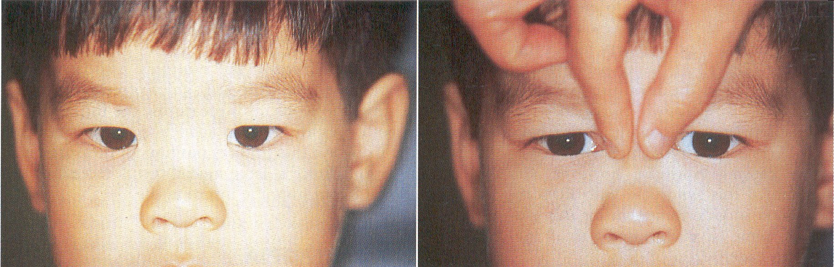
Pseudostrabismus (zdánlivé šilhání)
epikantus
Notes:
Vertikální řasa částečně překrývá vnitřní koutek a zdá se, že se oko uchyluje dovnitř. Epikantus se růstem kořene nosu vyrovnává a zdánlivé šilhání mizí.

Slide 32
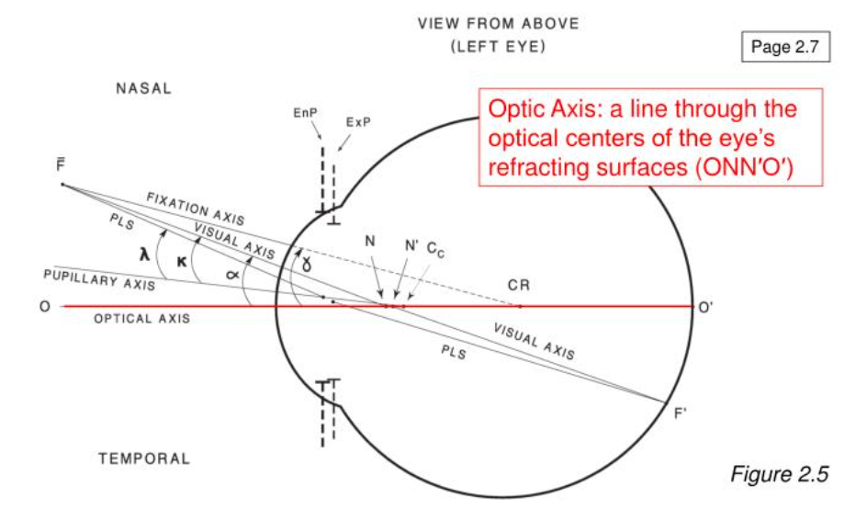
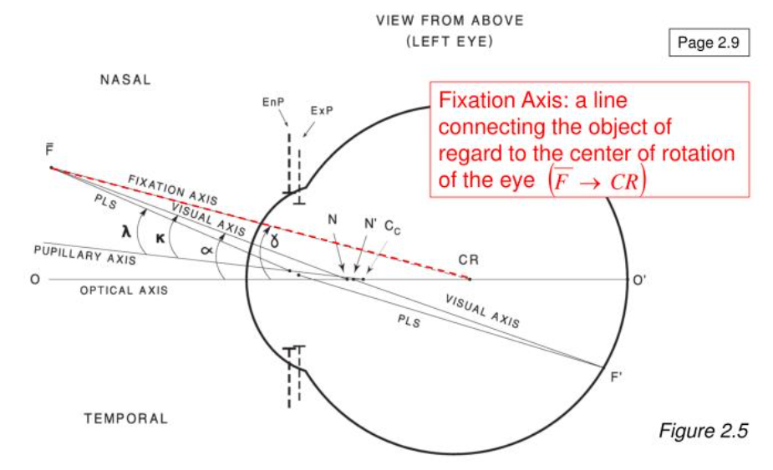
Úhel γ (gamma)
Úhel γ
= úhel který svírá optická osa a pohledová (fixační) osa
Optická osa = linie spojující vrchol (střed) rohovky a zadní pól oka (geometricky se tedy jedná o linku probíhající největším rozměrem oka.
Pohledová (fixační) osa = linie spojující fixovaný předmět a centrum rotace bulbu.
Hromádková str. 68

Slide 33
Úhel γ (gamma)
Úhel γ
Je kladný, prochází-li pohledová osa (F-CR) rohovkou nasálně od optické osy (O-O´)
Je záporný, prochází-li pohledová osa (F-CR) rohovkou temporálně od optické osy (O-O´)
Fyziologický je kladný úhel velikosti 3°-5°
Kladný víc jak 5° -> dojem exo
Záporný víc jak 5° -> dojem eso
Obrázky převzaty z: https://www.slideserve.com/jin/visual-optics-i

Slide 34
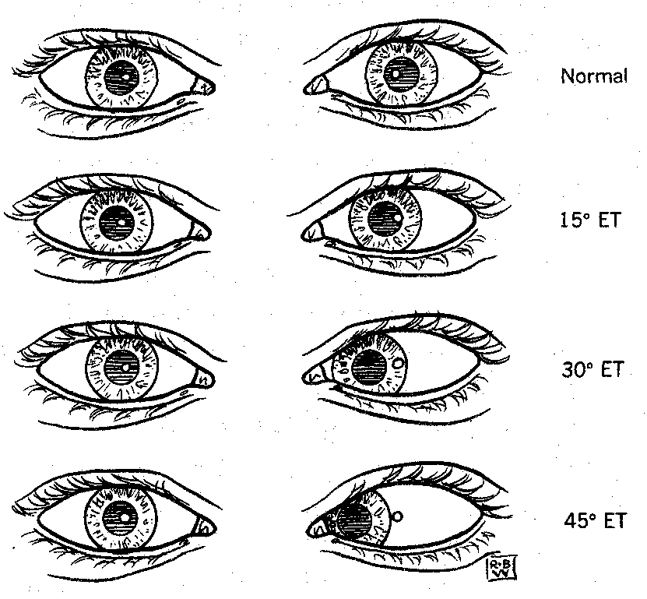
Měření velikosti úchylky
podle polohy rohovkových reflexů odhadem
Notes:
Hirschbergova metoda, 30cm, 5m –velikost úchylky můžeme odhadnout podle polohy reflexu vzhledem k duhovce
Je-li reflex na okraji středně široké zornice-15st., na duhovce 20-30st., na limbu 45st.
Posun reflexu o 1mm od středu- úchylka asi 7st.

Slide 35
Vyšetření strabismu
anamnéza
postavení očí a velikost úchylky
motilita
binokulární funkce
zraková ostrost
refrakce
fixace
přední segment a fundus

Slide 36
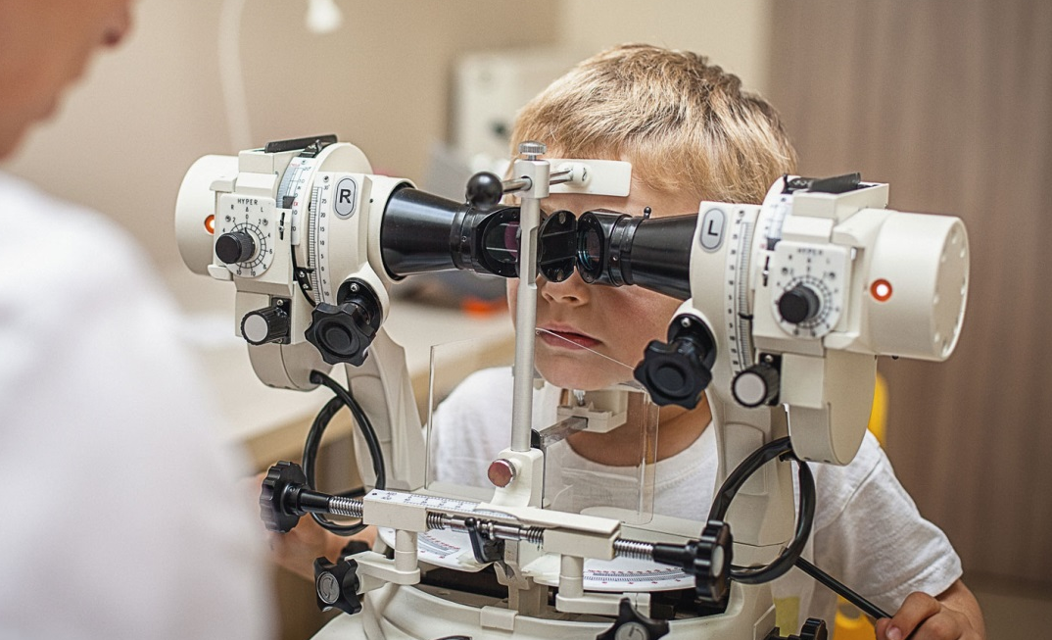
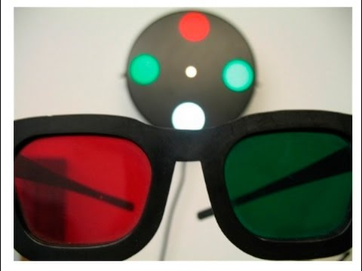
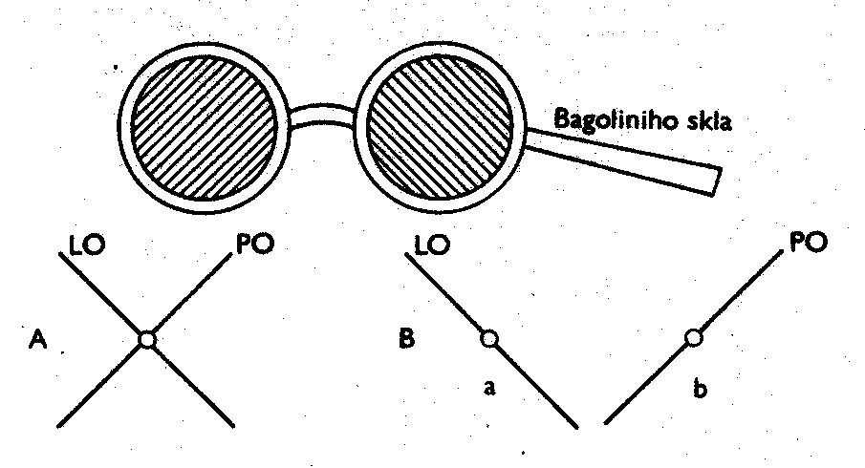
Vyšetření BV
Troposkop
Worthův test
Bagoliniho skla
Notes:
Troposkop je všestranně použitelný přístroj, používáme ho k měření úchylky a k vyšetření stavu BV a RK i léčebně k nácviku a zdokonalení BV
Jeho podstatou je současné pozorování dvou obrazů pro pravé a levé oko v samostatných tubusech,(obrázky jsou zrcadlem odráženy do oka), tubusy jsou pohyblivé, takže můžeme obrázky pro každé oko nastavit proti foveole nehledě na úchylku.(Správnost nastavení kontrolujeme podle vymizení refixačních pohybů při střídavém rozsvěcení tubusu-obrázku jednoho a druhého oka a symetrie rohovkových reflexů) Velikost úchylky odečteme podle sklonu tubusů na stupnici.
Binokulární vidění zjištěné na troposkopu je BV přístrojové, které nemusí být shodné s JBV v prostoru.Při vyrovnání úchylky rameny troposkopu zjistíme určitý stupeň BV, kdežto v prostoru při stejné úchylce může být jednostranná nebo střídavá suprese.

Slide 37
Děkuji za pozornost

